Slide 1
センシング技術を用いた感染症予防 サポートシステム
2021/2/22
計算機システム研究室
掛水 誠矢

Slide 2
発表内容
研究背景
研究の目的・目標
システム概要・開発方針
設計
実装・検証
評価・まとめ

Slide 3
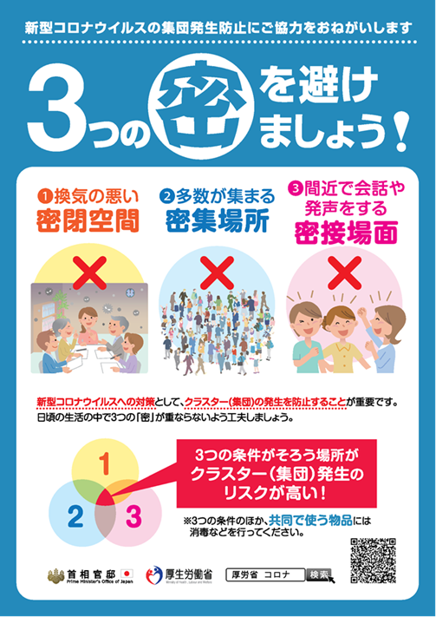
研究背景
新型コロナウイルスの脅威
主な感染経路は飛沫感染・接触感染であり、私たちがとれる対策のうち最も重要とされているのが、「3密」の回避
「新型コロナウイルスの世界的な流行以前には見られなかった、新しい感染症予防のためのシステムの開発」

Slide 4
研究目的・目標
部屋の広さや部屋の運用ルール、室内の滞在人数、二酸化炭素濃度などの環境値をもとに、感染リスクのレベルを通知するとともに、三密を回避し、感染リスクを軽減するための環境づくりをサポートする。
・感染症予防対策の基準を定める
・感染症予防対策のルールを守ってもらう
標準
・
・
最高
レベル
・
換気状態を良好に保つため、CO2濃度に応じ、
人数の制限と換気の要請を行う。
CO2濃度の
許容範囲
CO2濃度（ppm）
700
800
900
1000
感染予防ルール
部屋の警戒レベル
多
滞在可能人数（レベルに応じて設定）
少
規定人数×(％)
100
95
90
85
80
75
部屋の広さと運用ルール
に応じて設定

Slide 5
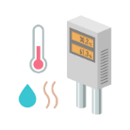
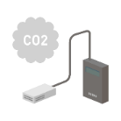







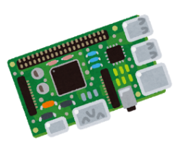

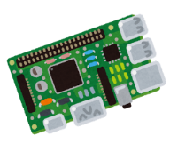

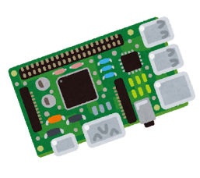





感染症予防サポートシステム
室内
室内
室内
画像取得
TWE-LITE
Jetson nano
Jetson nano
センサデータ
Jetson nano
室外
TWE-LITE
モニタリングを
開始する
室内環境を
監視・分析する
利用者に
情報提供

Slide 6

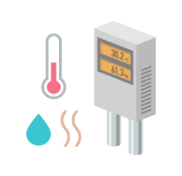
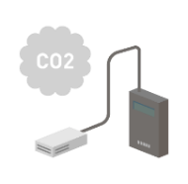










感染症予防サポートシステム
室内/Jetson nano
室内/TWE-LITE
接続命令
通信
室内画像
通信
室内環境値
環境値収集
室外/TWE-LITE
データやりとり
環境分析/評価
通信
LED点灯命令
入室危険度表示

Slide 7
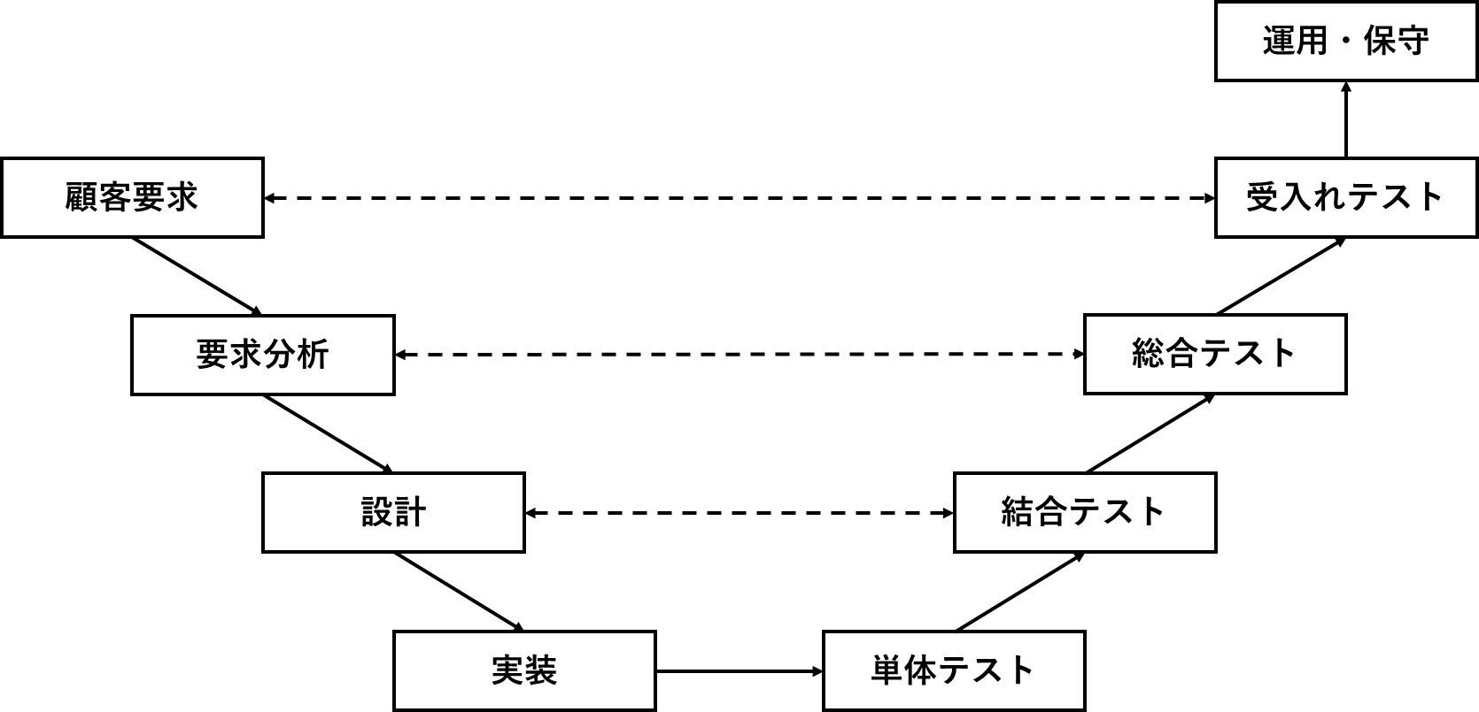
開発方針 ―V字モデル―

Slide 8
スケジュール管理 －ガントチャート－

Slide 9
設計

Slide 10
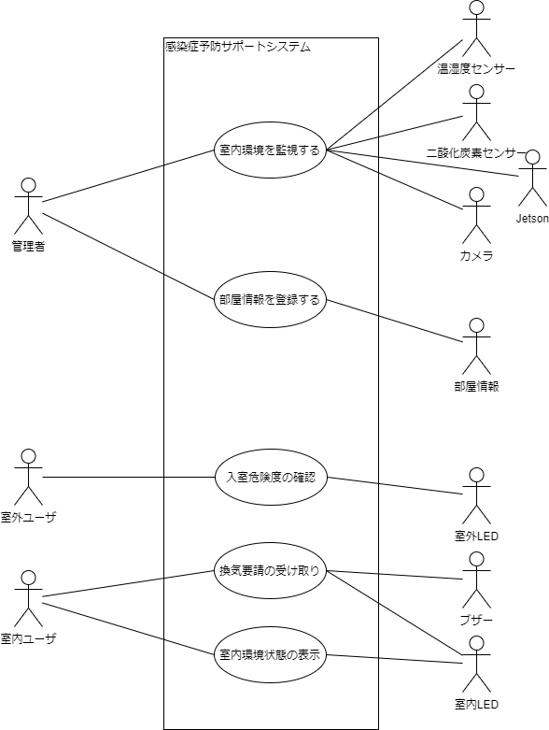
ユースケース図

Slide 11
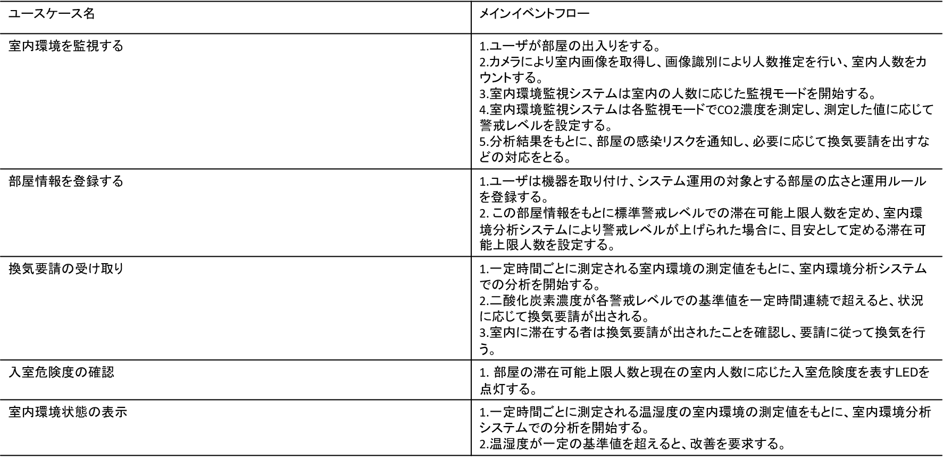
ユースケース記述

Slide 12
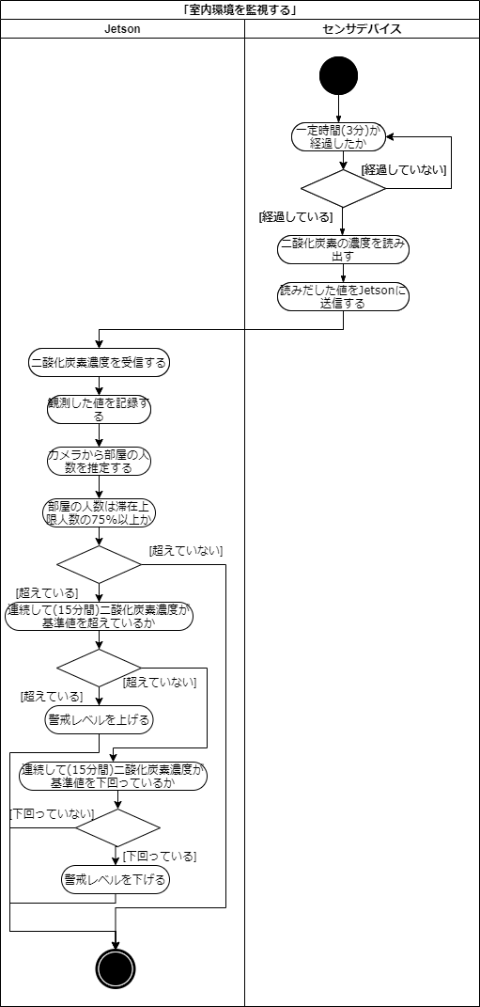
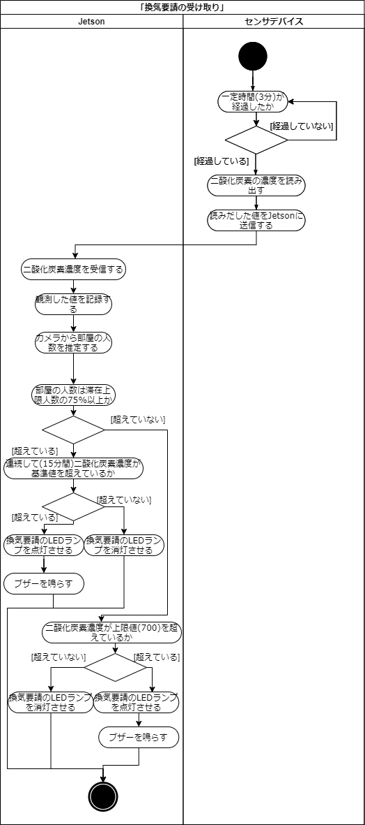
アクティビティ図
一定時間連続的に
計測された値
滞在人数が少ない場合、分析を行わない

Slide 13
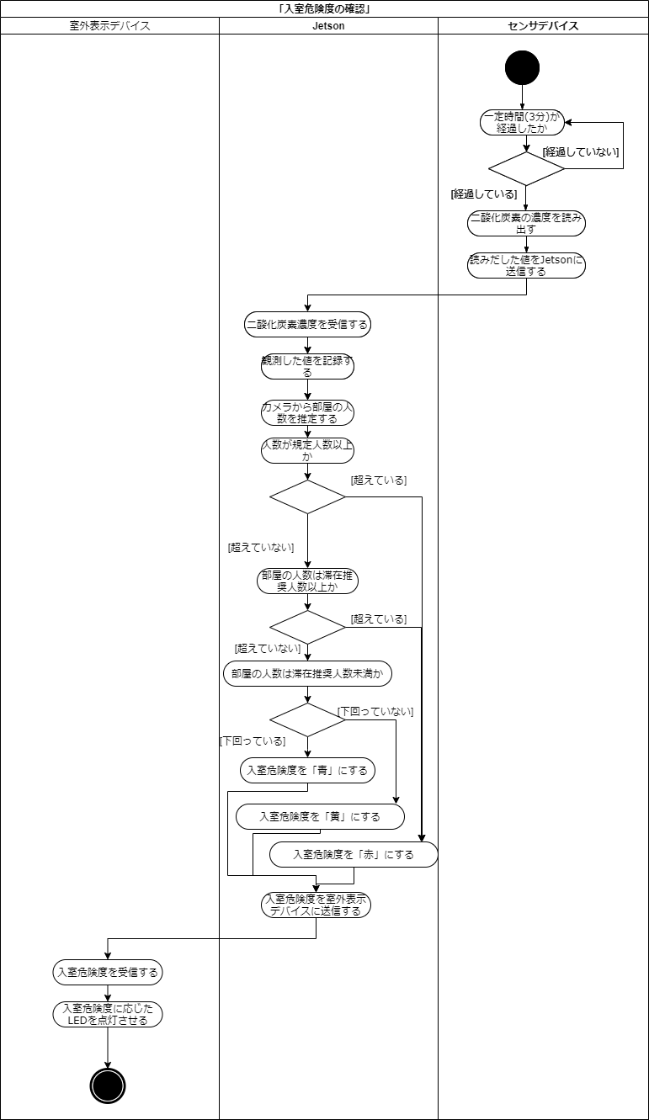
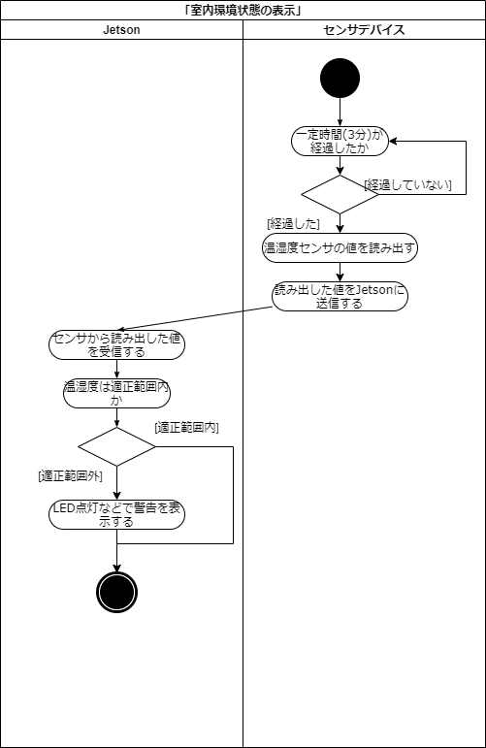
アクティビティ図
警戒レベルごとの滞在可能人数の範囲内であるか

Slide 14
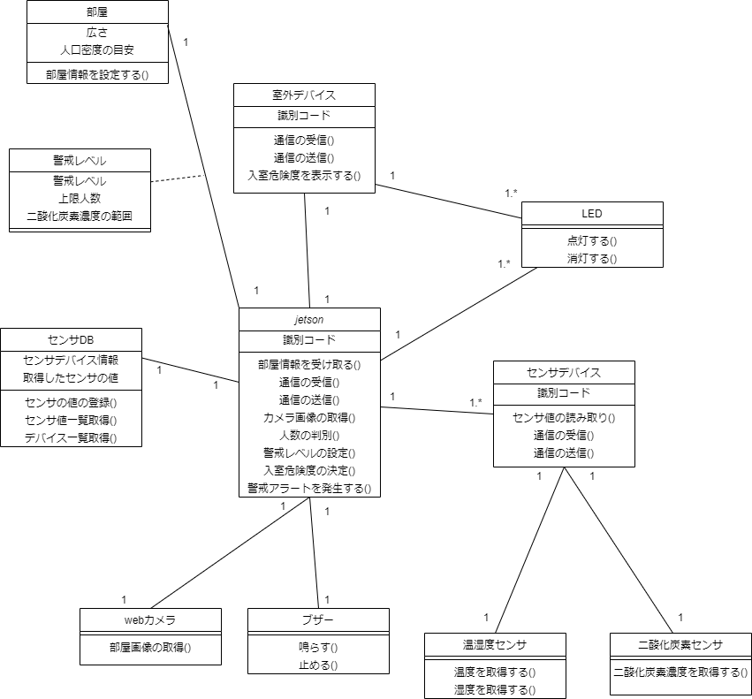
クラス図
データの記録・管理・
参照のため活用
実装担当

Slide 15
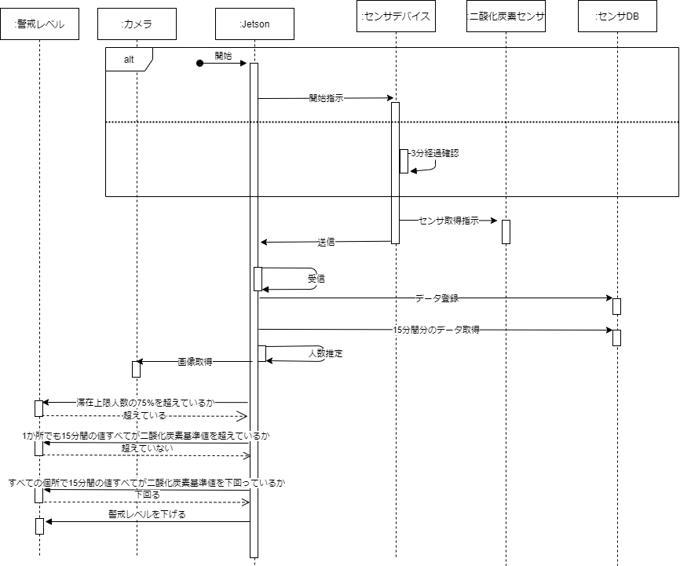
シーケンス図
「室内環境を監視する」

Slide 16
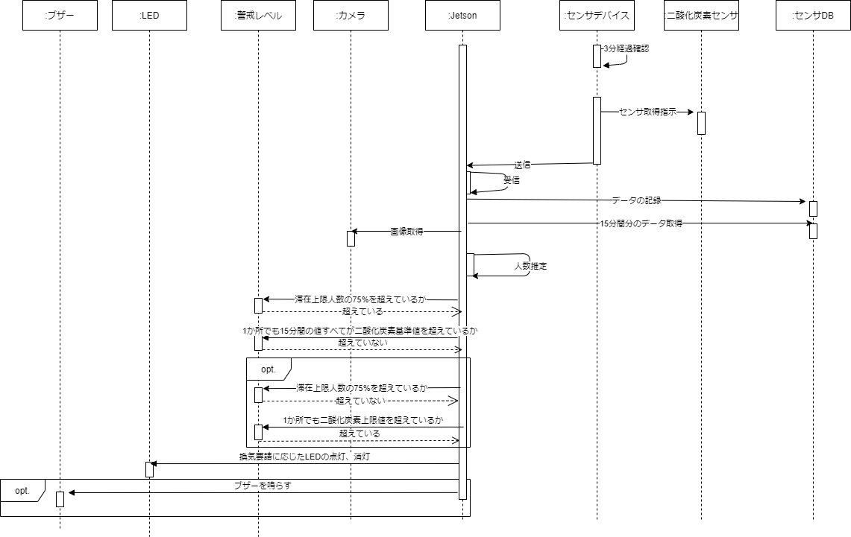
シーケンス図
「換気要請の受け取り」

Slide 17
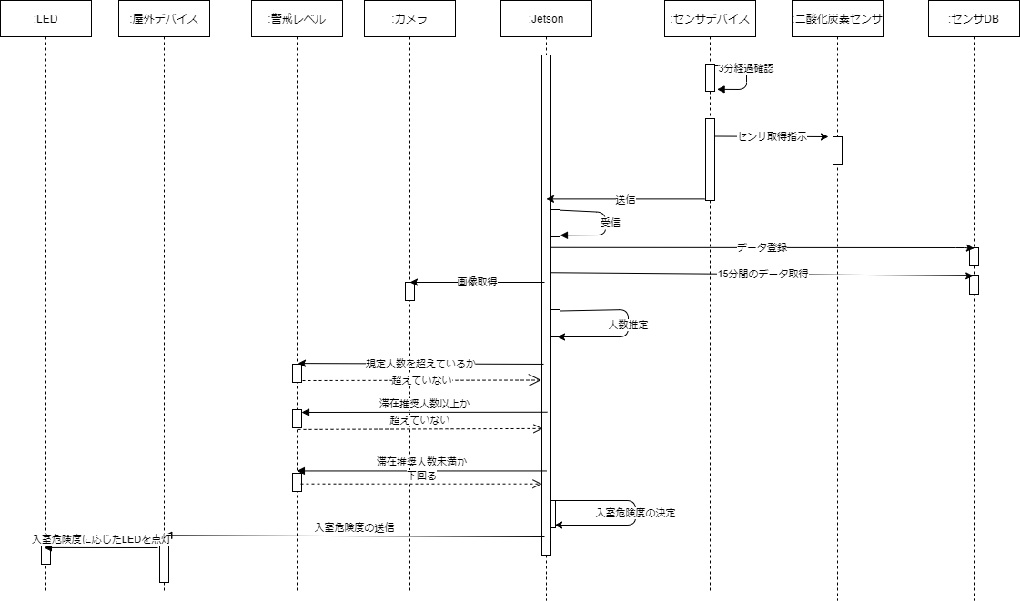
シーケンス図
「入室危険度の確認」

Slide 18
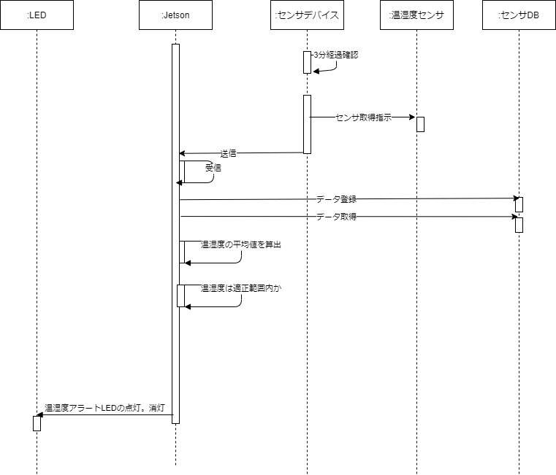
シーケンス図
「室内環境状態の表示」

Slide 19
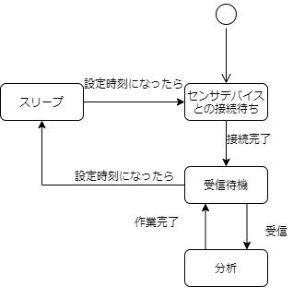
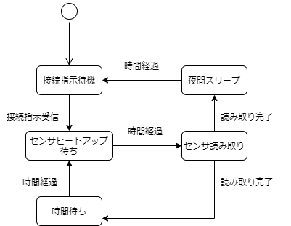
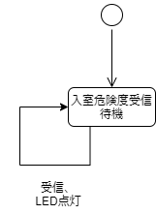
ステートチャート図
エッジサーバ（Jetson nano）
センサデバイス（TWE-LITE）
室外デバイス（TWE-LITE）

Slide 20
実装・検証

Slide 21
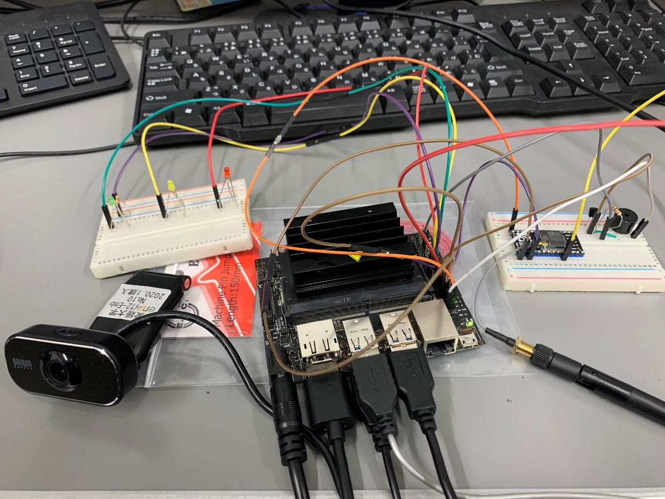
エッジサーバ側の機能の実装
・センサデバイス、室外デバイスとの通信
・カメラによる室内画像取得
・データベース操作
（受信データの格納、必要なデータの取り出し）
・データ分析⇒感染症予防対策の基準の設定
・分析結果に応じたLED、ブザーの制御
LED
ブザー
TWELITE
Jetson nano
Webカメラ

Slide 22
単体テスト —エッジサーバ（Jetson nano）—
GPIO制御の衝突の回避

Slide 23
単体テスト —データベース—
前日や、過度に古いデータの参照を防いだ

Slide 24
単体テスト —Yolo—

Slide 25
単体テスト —センサデバイス—

Slide 26
単体テスト —室外デバイス—

Slide 27
結合テスト

Slide 28
総合テスト

Slide 29
評価・まとめ

Slide 30
評価
・感染症予防対策のルールを守ってもらうよう働きかける役割
室内環境に応じた換気要請の発出や、感染リスクのレベルの通知によって、換気や人数調整といった具体的なアクションを促すことが実現できている
・感染症予防対策の基準を定める役割
換気と部屋に滞在する人数の調整というアクションについて、室内環境や部屋の特性に応じて、具体的にその基準を定めることで、感染症予防のためにとるべきアクションを明確にすることが実現できている

Slide 31
まとめ
センシング技術、物体検出技術、および複数デバイス間の無線通信という3つの技術とデータ分析の組み合わせによって、感染症予防という、研究・実用化が活発に進められる分野において新たな価値を生み出すことができた
本研究において、私たちの考える感染症予防サポートシステムの基本形を提案でき、
感染症予防への1つのアプローチの方法として受け入れられることで発展に貢献

